Slide 1
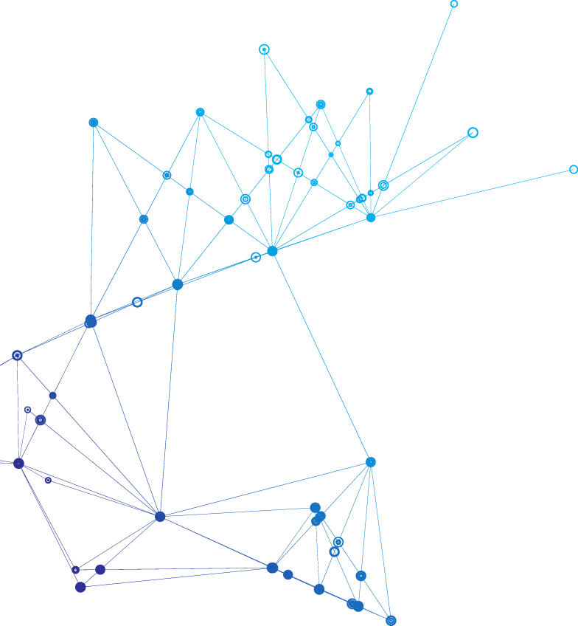
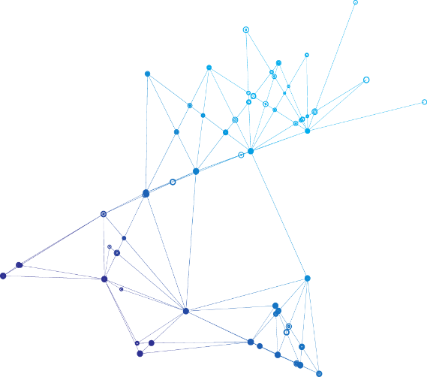
Go Web开发入门
简易图书管理系统
Menahem

Slide 2

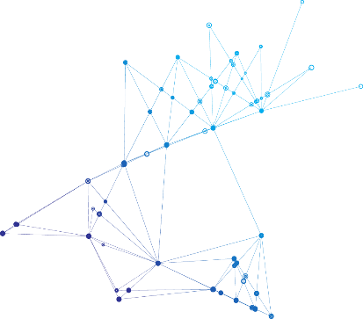
Go
Go语言是谷歌2009 11月发布的第二款开源编程语言
Go语言Go 1.5版发布，本次更新中移除了”最后残余的C代码”
2009
2012
2015
至今
2012年3月28日，Go语言的第一个正式版本Go1发布
发布到1.11版本 即将推出Go2，在国内使用场景非常火爆，区块链，分布式，微服务，web开发。

Slide 3
本套课程通过简易的图书系统实例带领大家感受go语言开发Web，感受go语言开发的魅力课程讲解的过程中会穿插对一些基础知识进行补充讲解加深记忆所用到的技术，Html/Css Go，数据库采用postgres

Slide 4
Go 开发工具
IDE
Goland
编辑器
Vscode
Sublime
Atom
改善生活
Vim Emacs

